Slide 1

Муниципальное бюджетное дошкольное образовательное учреждение
«Зырянский детский сад» Зырянского района
Проект: «Покормите птиц
зимой!»
Выполнила воспитатель:
Илюшина Галина Владимировна

Slide 2
Тип проекта: информационно-
практикоориентированный.
Продолжительность проекта: кратко-
срочный (2 недели).
Участники проекта: воспитатели, дети,
родители.
Цель проекта: закрепить представления
детей о зимующих птицах, и их образа
жизни, о связи живой и неживой
природы и роли человека в жизни птиц.

Slide 3
Задачи:
-расширить представление детей о зимующих птицах;
- обобщить знания детей о повадках птиц;
- воспитывать заботливое отношение к птицам, способствовать возникновению желания помогать им в трудных зимних условиях;
- прививать детям любовь к природе и воспитывать бережное отношение к ней;
- способствовать развитию познавательной активности, любознательности;
- расширять кругозор и обогащать словарный запас детей, развивать связную речь;
- привлечь внимание детей и родителей к проблемам сохранения природы;
- стимулировать совместную деятельность родителей и детей.

Slide 4
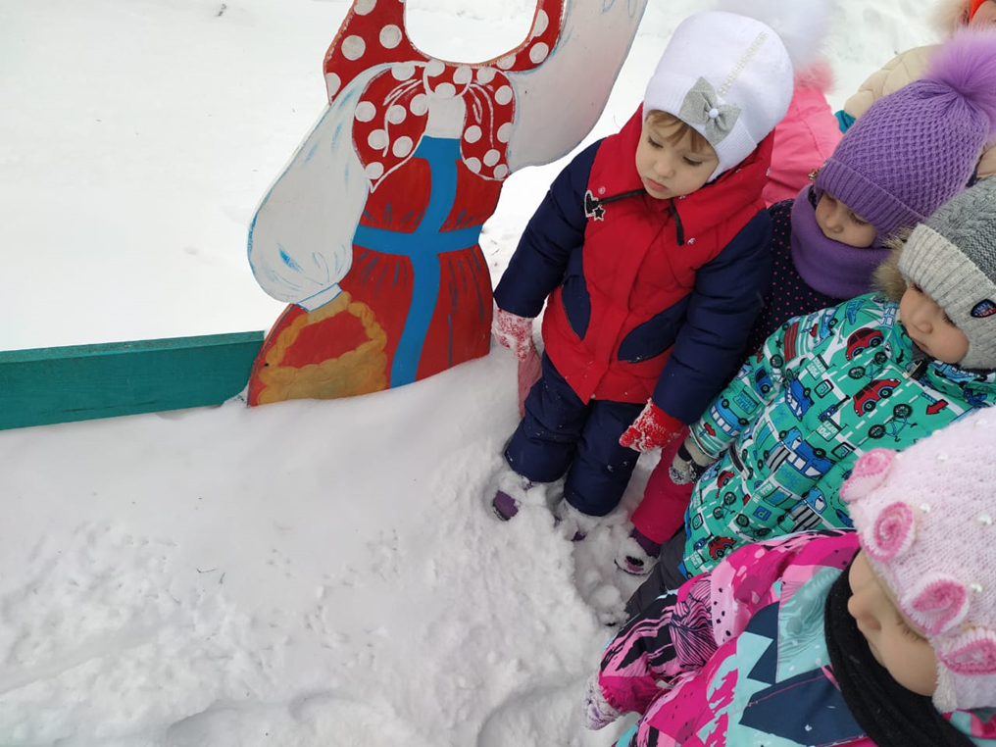
Наблюдение: «Следы на снегу».

Slide 5
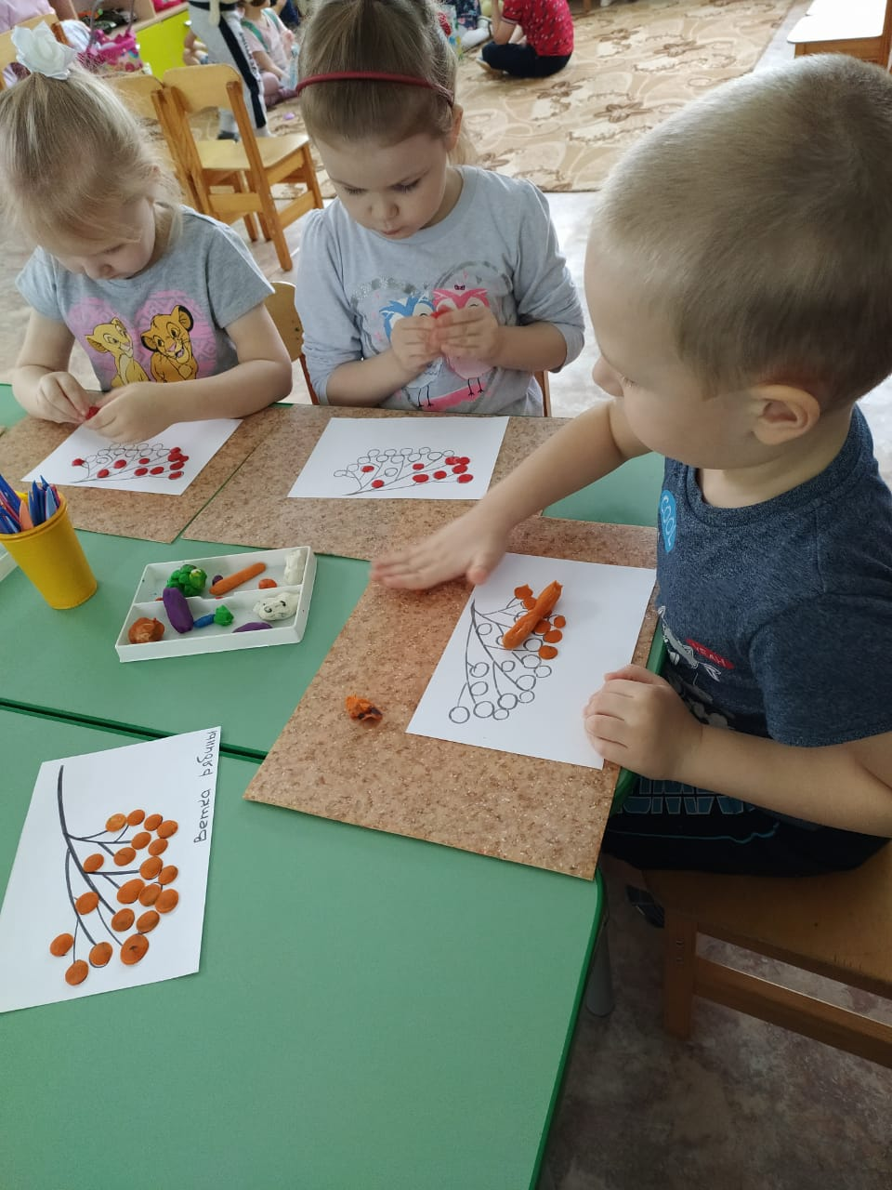
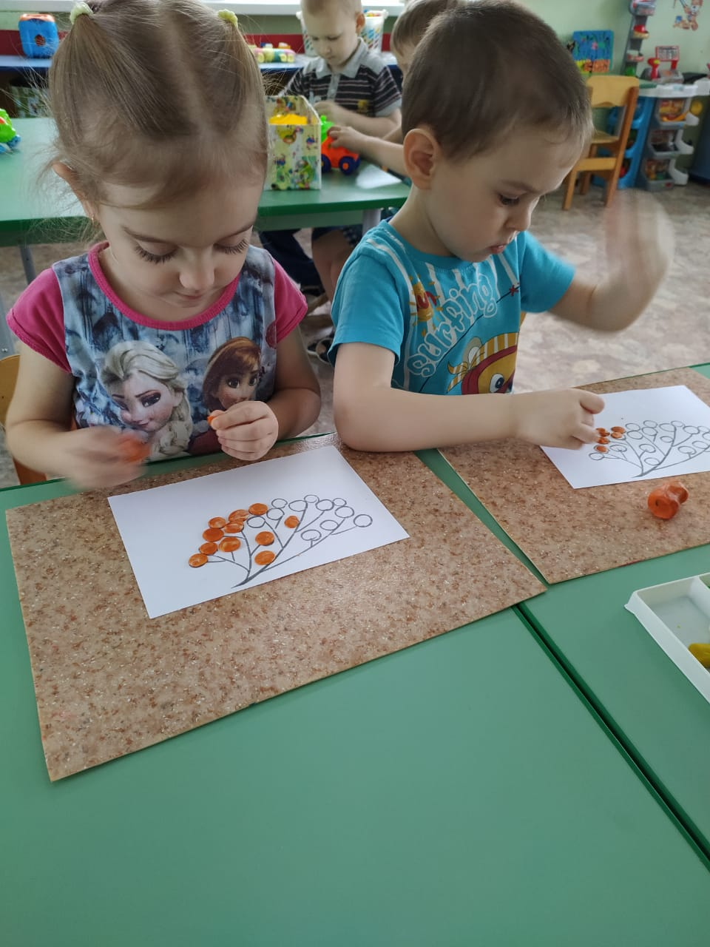
Рисование пластилином.

Slide 6
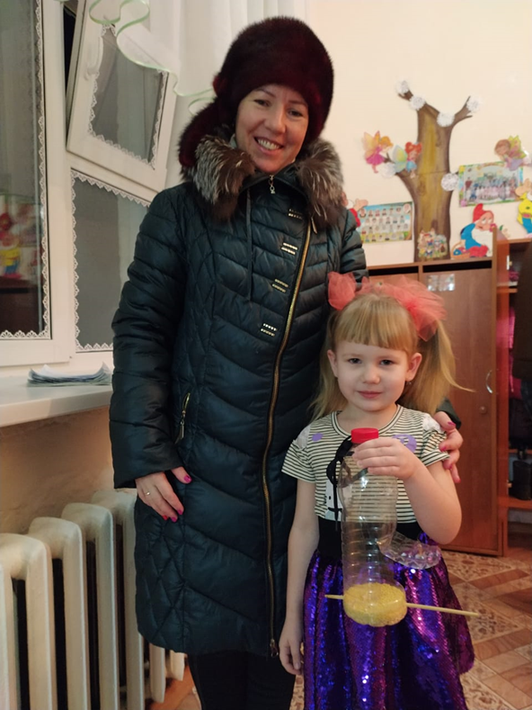
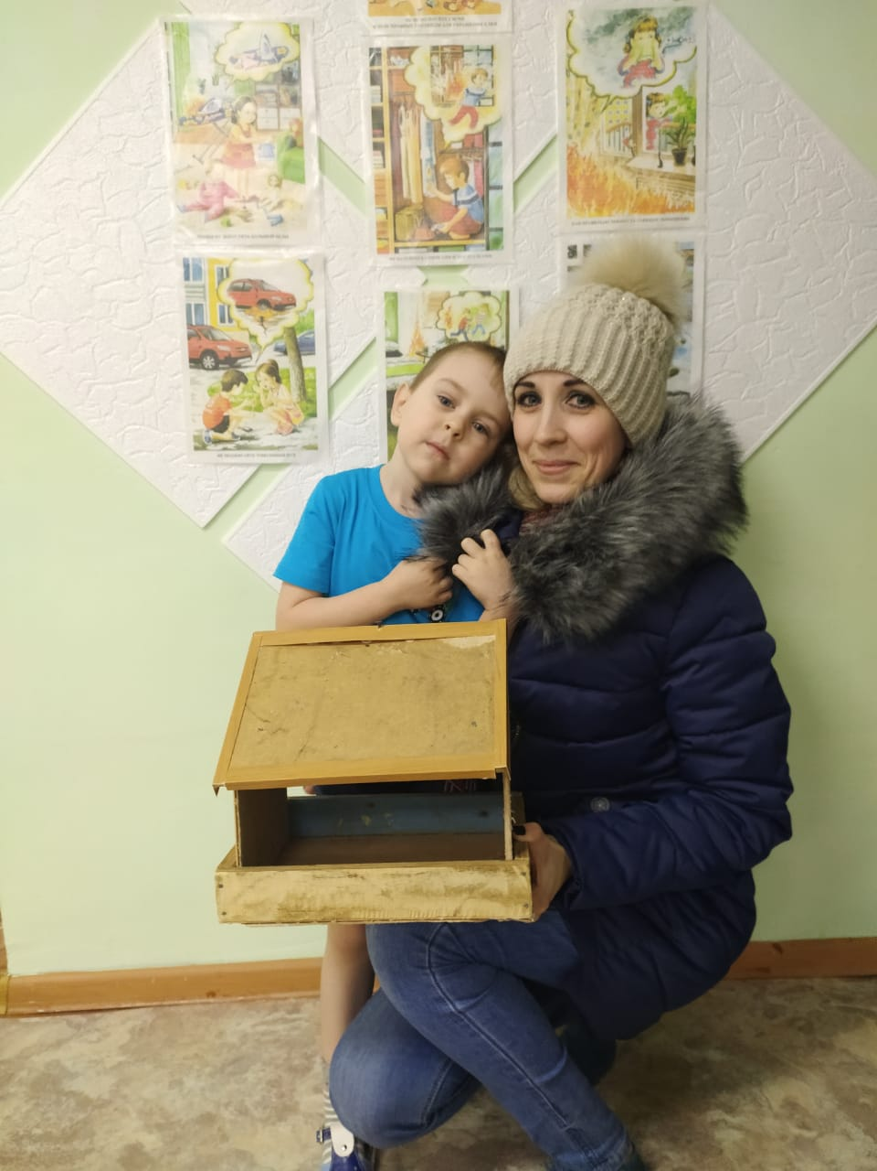
Изготовление кормушек.

Slide 7
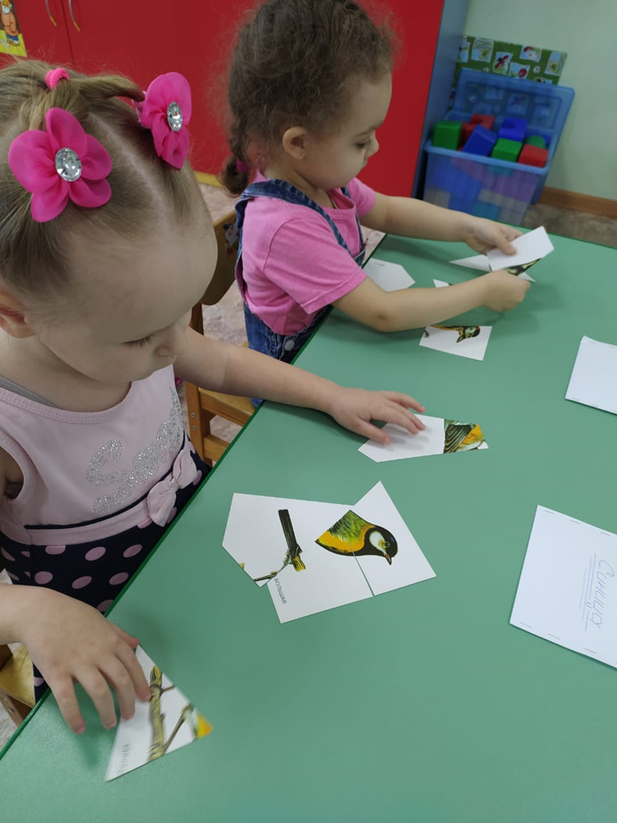
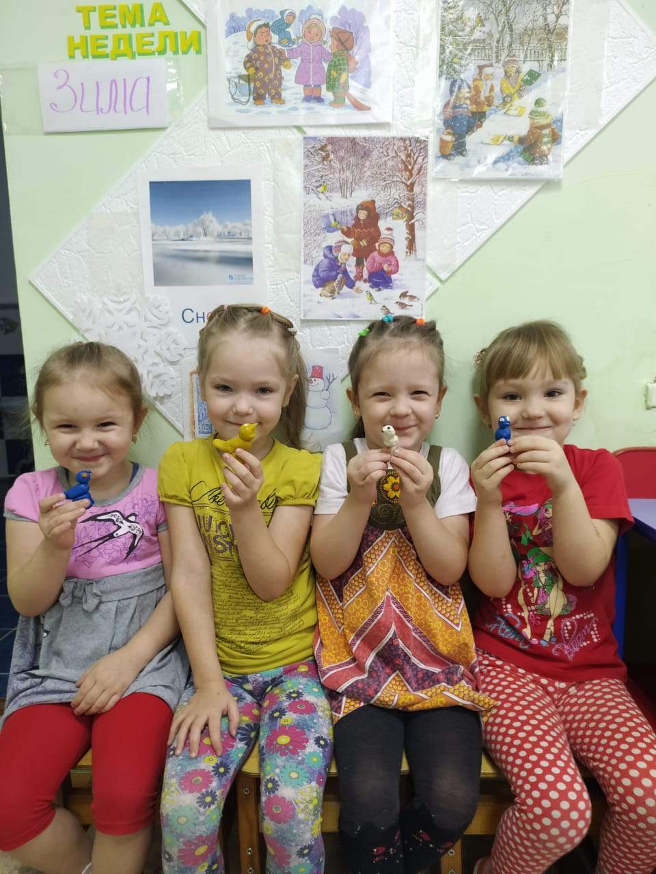
Д.И.: «Собери пазлы птиц».
Лепка: «Птичка».

Slide 8
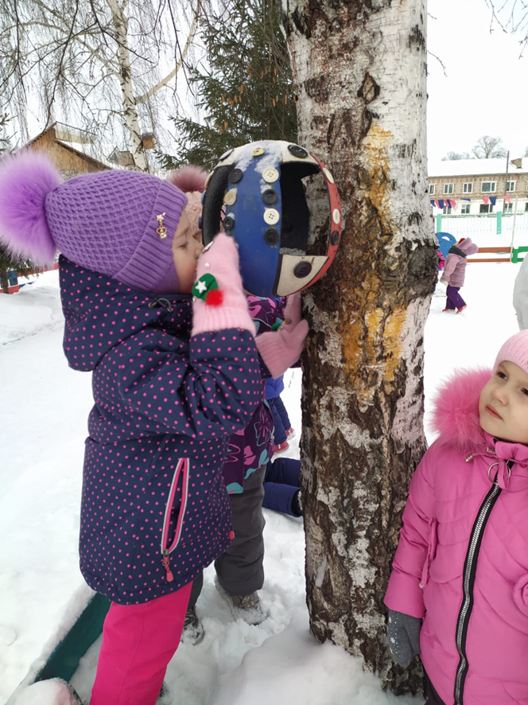
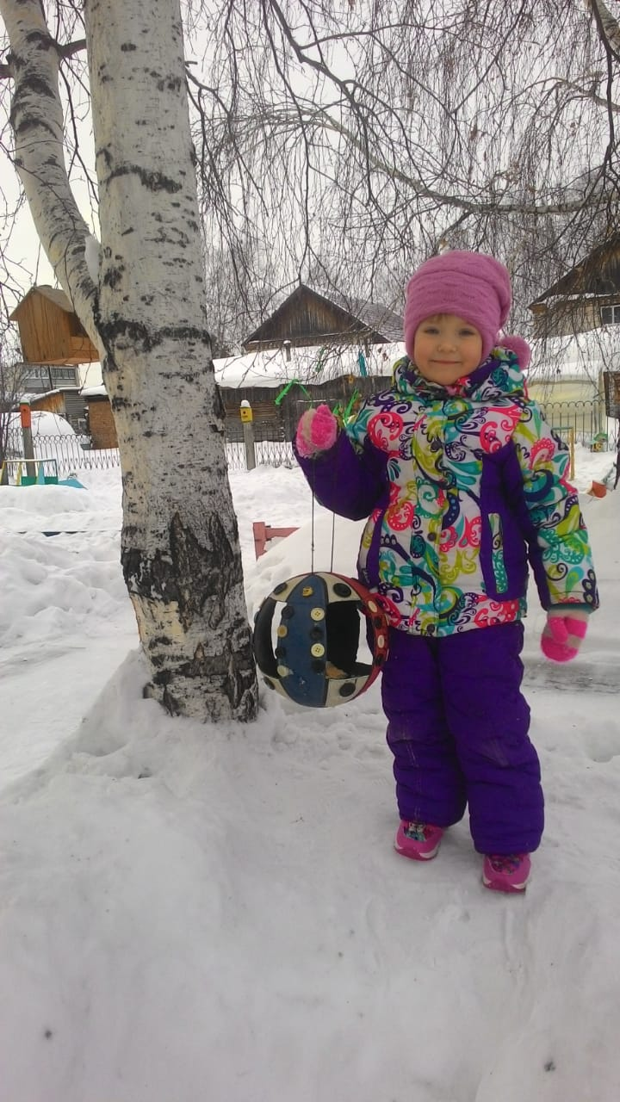
«Все птицы накормлены».

Slide 9
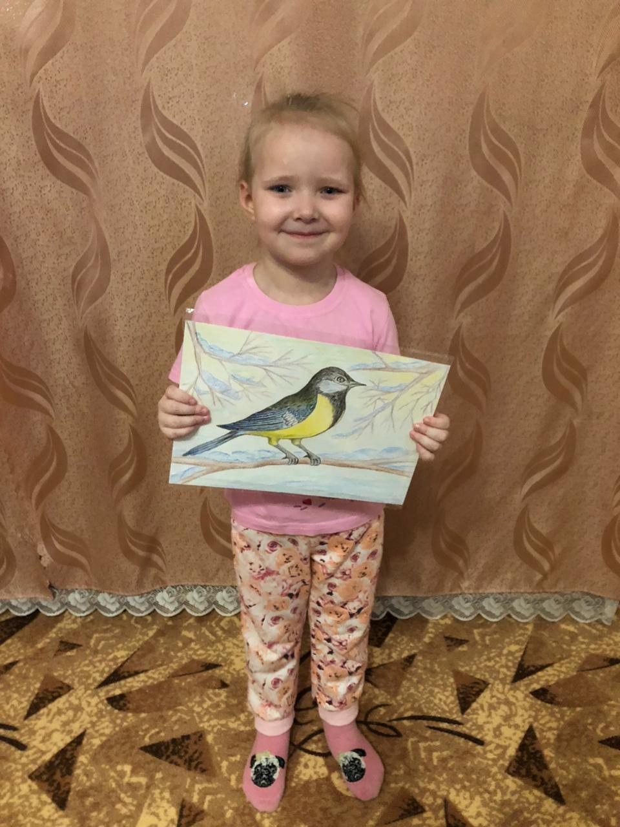
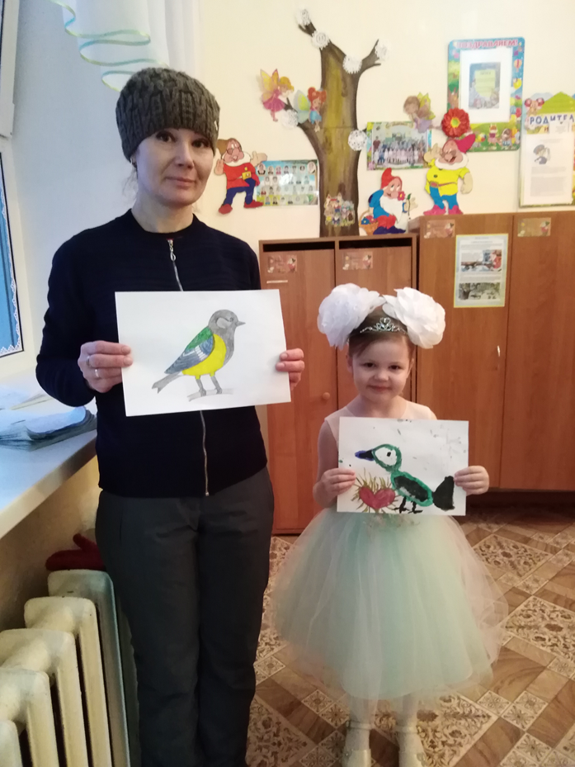
«Творчество детей и родителей»

Slide 10
Спасибо за внимание!

